Slide 1


Calcul parallele sur R
Presenté par
Supervisé par
DIALLO Aissatou Sega
M. Aboubacar HEMA
FOGWOUNG Djoufack Sarah-Laure
ANNEE ACADEMIQUE : 2024/2025

Slide 2
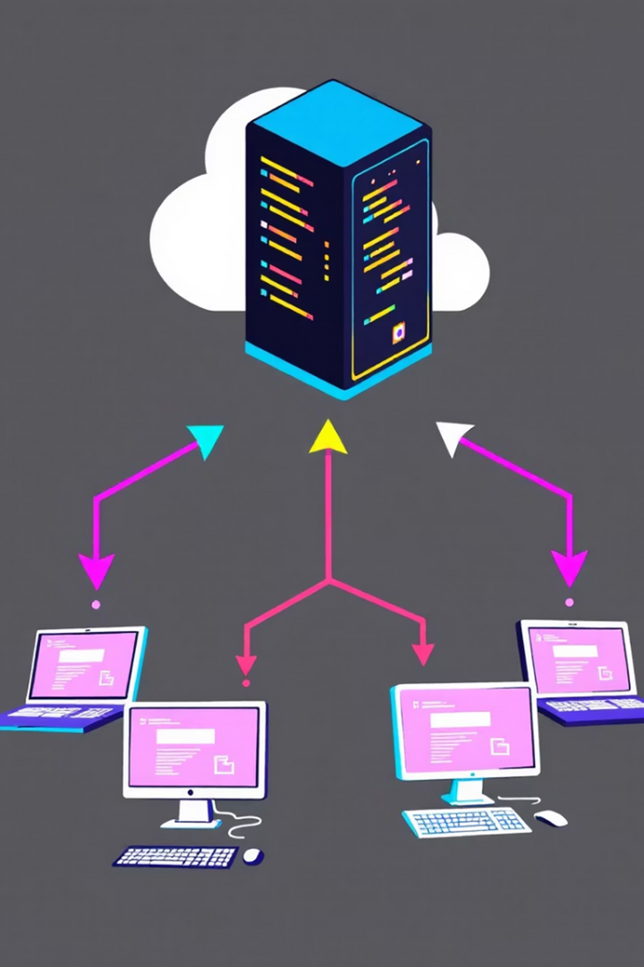
Sommaire
Introduction
1
Types de parallélisme
2
Concepts fondamentaux
3
Patterns essentiels
4
Principaux packages
5
Mesure de performance
5
Défis et bonnes pratiques
Conclusion

Slide 3



CALCUL PARALLELE SUR R
Introduction (1/2)
CONTEXTE
Explosion du Big Data:
2,5 trillions d’octets par jour
Borne du calcul séquentiel :
~3 milliards d’instr./s (3 GHz)
Loi de Moore (1965) :
doublement du nombre de transistors tous les 2 ans
Fréquence plafonnée :
au‑delà de ≃4 GHz, surchauffe & consommation prohibitive
Solution multi‑core :
Multiples cœurs à fréquence modérée
Répartition thermique améliorée
Parallélisation des tâches → performance & refroidissement optimisés
1
Notes:
AISSATOU

Slide 4

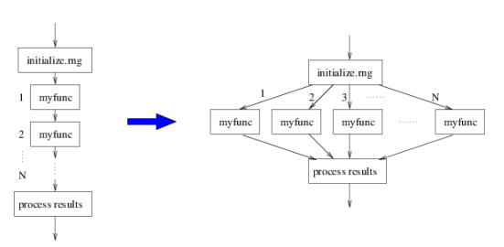
CALCUL PARALLELE SUR R
Introduction (2/2)
DEFINITION
CALCUL PARALLELE
Le calcul parallèle désigne l'exécution simultanée de plusieurs tâches grâce à l'utilisation de plusieurs ressources informatiques (cœurs ou threads).
Plutôt que d’exécuter les opérations une par une (calcul séquentiel), il divise un problème en sous‑problèmes plus petits, résolus en même temps.
Cette approche réduit significativement le temps de traitement, surtout pour les problèmes volumineux ou complexes.
2
Notes:
AISSATOU

Slide 5
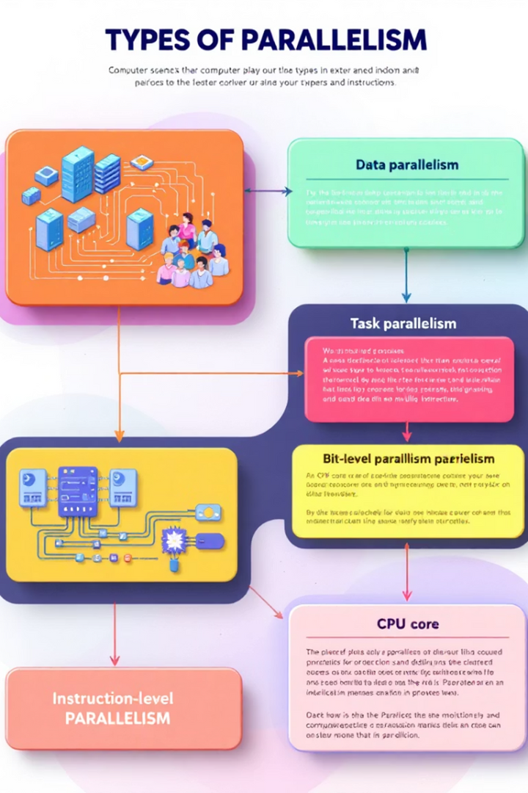
CALCUL PARALLELE SUR R
1- Différents types de parallélisme (1/2)
PARALLELISME DES DONNEES
Principe: même opération appliquée en parallèle sur plusieurs sous‑ensembles d’un grand jeu de données
Exécution : chaque worker reçoit un bloc et réalise la même opération qui veut être réalisée
Usage : grandes bases (Big Data), opérations répétitives
NATURE DU TRAITEMENT
PARALLELISME DES TACHES
Principe: Définir des tâches distinctes et donc lancer ces tâches en parallèle sur plusieurs workers.
Exécution : chaque worker prend en charge une tâche spécifique, sans interférer avec les autres.
Usage : Chaînes de traitement où chaque étape est indépendantes
7
3

Slide 6
CALCUL PARALLELE SUR R
1- Différents types de parallélisme (2/2)
SELON L’ARCHITECTURE MEMOIRE
PARALLELISME PARTAGE (LOCAL)
PARALLELISME DISTRIBUE
Modèle utilisé sur une seule machine à plusieurs cœurs
Tous les workers accèdent à la même mémoire centrale (RAM)
Peut entraîner des conflits d’accès si plusieurs cœurs veulent modifier la même donnée en même temps.
Répartition du calcul sur plusieurs machines interconnectées
Chaque machine possède sa propre mémoire et ses ressources
Communication réseau nécessaire pour échanger ou combiner les résultats
7
4

Slide 7
CALCUL PARALLELE SUR R
2- Concepts fondamentaux (1/3)
CŒURS DU PROCESSEUR
THREADS ET MULTITHREADING
Un cœur (ou core) est une unité de calcul indépendante au sein d’un même processeur.
Chaque cœur dispose de son propre jeu de registres, d’une unité arithmétique/logique et d’un cache.
Plus un processeur compte de cœurs, plus il peut traiter de tâches en parallèle.
REMARQUES : Les noms comme Intel Core i3, i5, i7 ou i9 ne désignent pas directement le nombre de cœurs d’un processeur.
Pour connaitre le nombre de coeurs de votre machine grace à R, on peut entrer la fonction detectCores(logical = FALSE) du package parallel
Un thread est la plus petite unité d’exécution prise en charge par le système d’exploitation.
Il représente un flux d’instructions exécuté par un cœur.
Grace à la technologie Hyper-threading (chez Intel), un seul cœur peut exécuter plusieurs threads en parallèle.
Chaque thread possède un contexte d’exécution propre (comme les registres ou pointeurs), mais partage avec d’autres threads du même cœur certaines ressources matérielles (unités de calcul, cache).
Pour connaitre le nombre de threads de votre machine grace à R, on peut entrer la fonction detectCores(logical = TRUE) du package parallel
7
5

Slide 8
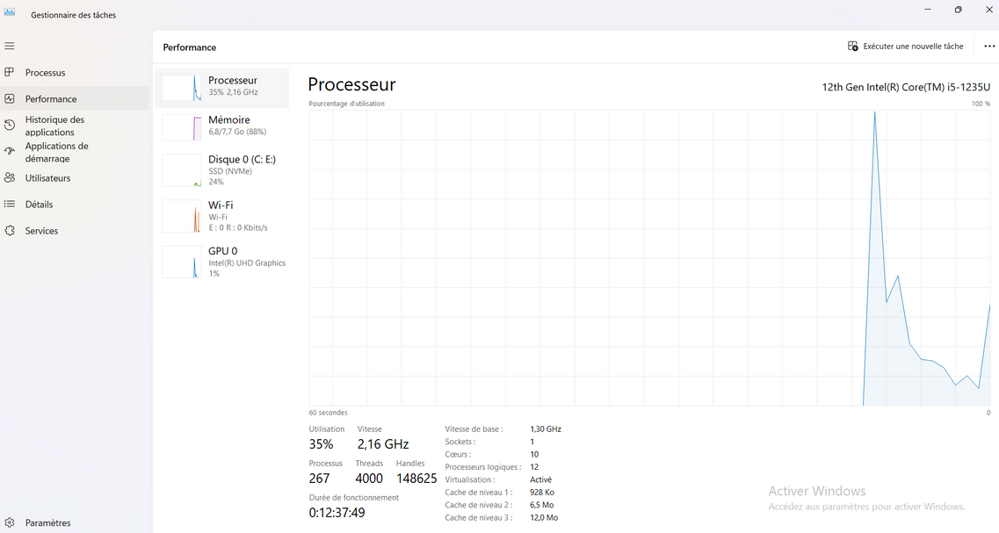

CALCUL PARALLELE SUR R
2- Concepts fondamentaux (2/3)
GESTIONNAIRE DES TACHES
LIEN THREAD & CALCUL PARALLELE
Ce sont en réalité les threads qui exécutent les tâches,
Le nombre de threads disponibles sur une machine correspond donc au nombre maximum de tâches pouvant être exécutées en parallèle.
Utiliser tous les threads disponibles pour un programme parallèle peut être contre-productif car:
Cela sature complètement le CPU
Et peut bloquer le système, rendant les autres programmes lents voire inutilisables.
7
6

Slide 9
CALCUL PARALLELE SUR R
2- Concepts fondamentaux (3/3)
PROGRAMME MAITRE
CLUSTER ET WORKER
Définition de la fonction qui sera appliquée
Initialisation des workers
Création des workers et chargement des packages nécessaires
Coût d’overhead : chaque worker prend du temps à démarrer donc il faut assez de calcul par worker pour compenser ce coût
Répartition des tâches à être exécutées par les différents threads
Lancement en parallèle & collecte: Envoi de chaque sous‑tâche
Récupération et agrégation des résultats
Cluster: ensemble des processus R (ou threads) lancés pour un calcul parallèle. Pour créer un cluster sur R, on utilise la fonction makeCluster(n) pour le package parallel. Il permet de répartir le travail sur plusieurs cœurs ou machines
Worker: processus individuel du cluster pour un calcul parallèle.
Reçoit une sous-tâche du programme maitre
Execute la fonction sur son lot de données
Renvoie son résultat au programme maitre pour l’agrégation.
7
7

Slide 10
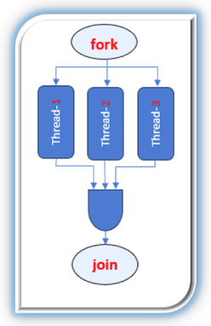
CALCUL PARALLELE SUR R
3- Patterns essentiels (1/3)
FORK-JOIN
Principe : On découpe une tâche en plusieurs sous‑tâches indépendantes (fork), on exécute ces sous‑tâches simultanément sur plusieurs cœurs, puis on combine (join) leurs résultats pour produire la réponse finale.
Fork: création de sous‑tâches à partir de la tâche principale.
Execution parallèle : chaque sous‑tâche s’exécute sur un cœur distinct.
Join: agrégation des résultats partiels pour reconstituer la solution complète.
7
8

Slide 11
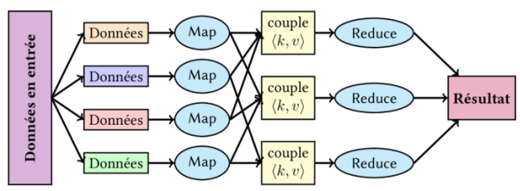
CALCUL PARALLELE SUR R
3- Patterns essentiels (2/3)
MapReduce
Principe: Le modèle MapReduce traite de grandes quantités de données en quatre phases parallèles : division, map, shuffle (regroupement) et reduce.
Division des données : découpe le jeu de données en morceaux plus petits.
Map: applique une fonction à chaque morceau pour produire des paires clé‑valeur.
Shuffle: regroupe toutes les paires ayant la même clé ensemble.
Reduce: agrège les valeurs de chaque groupe de clés pour obtenir le résultat final.
7
9

Slide 12
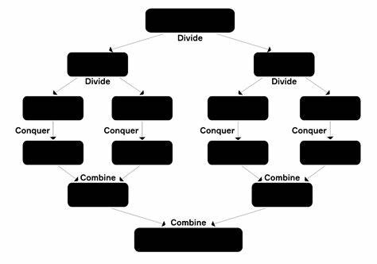
CALCUL PARALLELE SUR R
3- Patterns essentiels (3/3)
DIVIDE & CONQUER
Principe : Diviser récursivement un problème en sous‑problèmes plus petits, les résoudre, puis combiner leurs résultats pour former la solution finale.
Diviser : séparer le problème en deux (ou plusieurs) sous‑problèmes de taille réduite (sans tri à cette étape).
Conquer: résoudre chaque sous‑problème (de façon récursive) jusqu’à obtenir des unités triviales.
Combiner : fusionner les solutions partielles pour reconstituer la solution complète.
7
10

Slide 13
CALCUL PARALLELE SUR R
4- Mesure de performance
SpeedUp
Efficacité
Usage: Evalue le gain de temps en parallèle vs séquentiel
Formule :
(Temps parallèle/Temps séquentiel)
Interprétation :
Speedup < 1 alors overhead plus élevé que le gain
Speedup > 1 alors le parallélisme et avantageux
Usage : Mesure le travail accompli par un cœur
Formule :
(Speedup/Nombre de cœur)
Augmenter le nombre de cœurs n’améliore pas toujours proportionnellement les performances
Usage : mesure la capacité d’un programme à maintenir ou améliorer ses performances lorsque l’on augmente le nombre de coeurs, la taille des données ou les ressources mémoires
Haute scalabilité : Les performances s’améliorent presque proportionnellement à l’ajout de ressources (cœurs, données, mémoire).
Basse scalabilité : À partir d’un certain seuil, ajouter des ressources ne produit plus de gain, voire peut ralentir l’exécution
Scalabilité
7
11

Slide 14
CALCUL PARALLELE SUR R
5- Principaux packages
Parallel
foreach et doParallel
snow
Future
Directement intégré dans R
Fonctions clés:
makeCluster(n): créer un cluster de n workers
parLapply(cl, X, fonction): applique une fonction en parallèle à des sous-ensembles de données.
stopCluster(cl): Arrête le cluster.
PERMET DE CRÉER DES BOUCLES PARALLÈLES, AVEC FOREACH() POUR L’ITÉRATION PARALLÈLE ET %DOPAR% POUR L’EXÉCUTION PARALLÈLE.
registerDoParallel(n) : crée un cluster avec n workers pour exécuter les boucles en parallèle.
foreach(i) %dopar% : Itère sur une séquence en répartissant les tâches entre plusieurs cœurs.
PERMET D'EXÉCUTER DES CALCULS SUR DEs clusters locaux et surtout distants
Contrairement à des packages comme parallel, ici on décrit ce qu’on veut faire, et le système se charge de l’exécuter selon un plan défini.
snowFT
EXTENSION DU PACKAGE SNOW AVEC TOLÉRANCE AUX PANNES POUR GARANTIR L'EXÉCUTION DES CALCULS MÊME EN CAs d’échec d’un worker.
MESURE FACILEMENT LE TEMPS D'EXÉCUTION D’UNE TÂche.
tic() et toc() : Lance et arrête un chronomètre pour mesurer le temps d'exécution d'un bloc de code.
Tictoc
12

Slide 15
CALCUL PARALLELE SUR R
6- Problèmes courants et bonnes pratiques (1/2)
Problèmes courants
SURCHARGE MÉMOIRE
TEMPS DE COMMUNICATION
SECURITE DES DONNEES
L’exécution parallèle peut consommer beaucoup de mémoire, surtout si chaque processus crée une copie des données. Pour éviter cela:
Utiliser des structures de données optimisées (data.table plutôt que data.frame).
Éviter les copies inutiles en utilisant des références lorsque possible.
Fermer les processus inutilisés avec stopCluster().
Dans un environnement distribué, il faut sécuriser les échanges de données pour éviter les pertes ou les corruptions. Pour cela :
Utiliser des protocoles sécurisés comme SSH pour les connexions réseau.
Sauvegarder régulièrement les résultats intermédiaires.
L’envoi et la réception des données entre les processus peuvent ralentir le calcul parallèle. Pour optimiser :
Privilégier les calculs indépendants qui nécessitent peu de communication.
13

Slide 16
CALCUL PARALLELE SUR R
6- Problèmes courants et bonnes pratiques (2/2)
Bonnes pratiques
Bon équilibre entre nombre de cœurs et taille des tâches
Ne pas paralléliser des tâches légères
Si le nombre de cœurs est trop élevé pour une petite tâche, les performances peuvent être réduites par la surcharge de gestion des processus.
Prendre donc en compte la valeur de l’efficacité pour un choix optimal.
Si une tâche s’exécute très rapidement en mode séquentiel, la surcharge liée à la gestion des processus parallèles peut rendre l’exécution plus lente que prévue. Toujours comparer le temps d’exécution avant et après la parallélisation.
Bonne gestion de la mémoire et du CPU
Éviter de stocker des objets volumineux en mémoire
Utiliser future::plan(multisession) pour une gestion dynamique des ressources
Surveiller l’utilisation du processeur avec htop (sur Linux) ou le Gestionnaire des tâches (sur Windows) permet d’éviter de trop charger la machine.
14

Slide 17


Questionnaire
4

